Slide 1
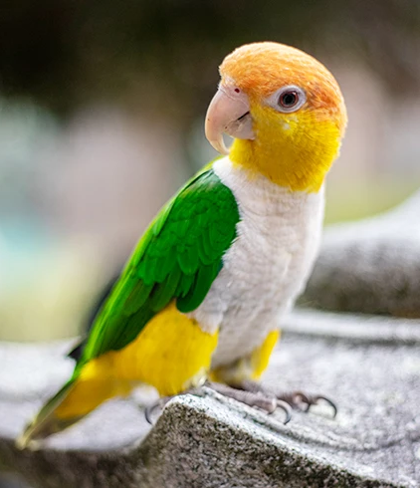
Huisvesting en hygiene
Blok 1 les 2: vogels

Slide 2
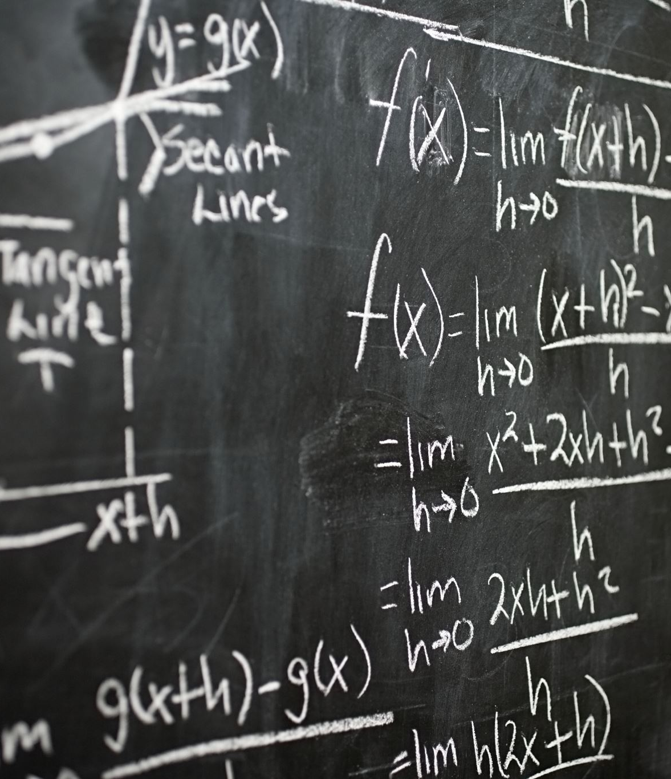
Vandaag
Terugblik vorige les
Lesdoelen
Theorie
Opdracht

Slide 3
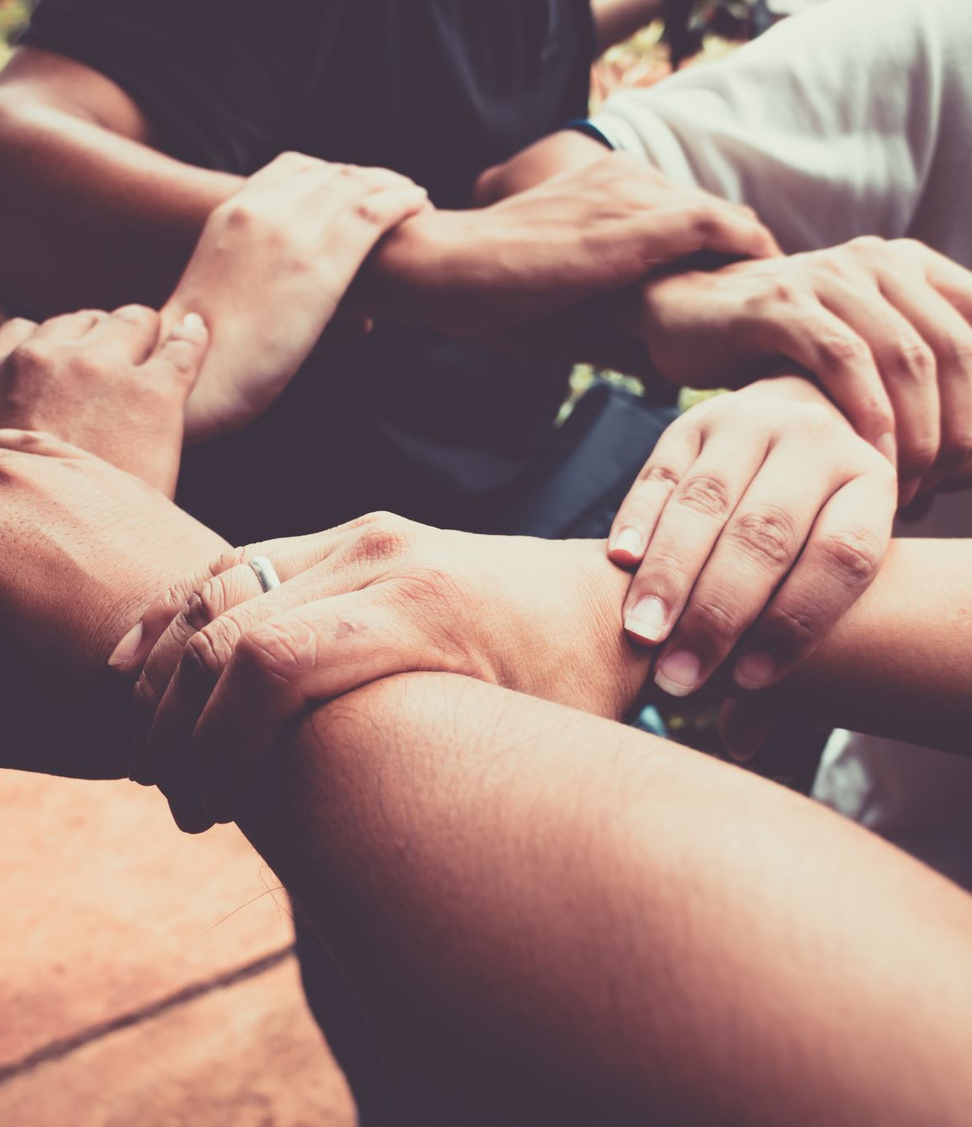
Terugblik vorige les
Waar hebben wij het over gehad?

Slide 4
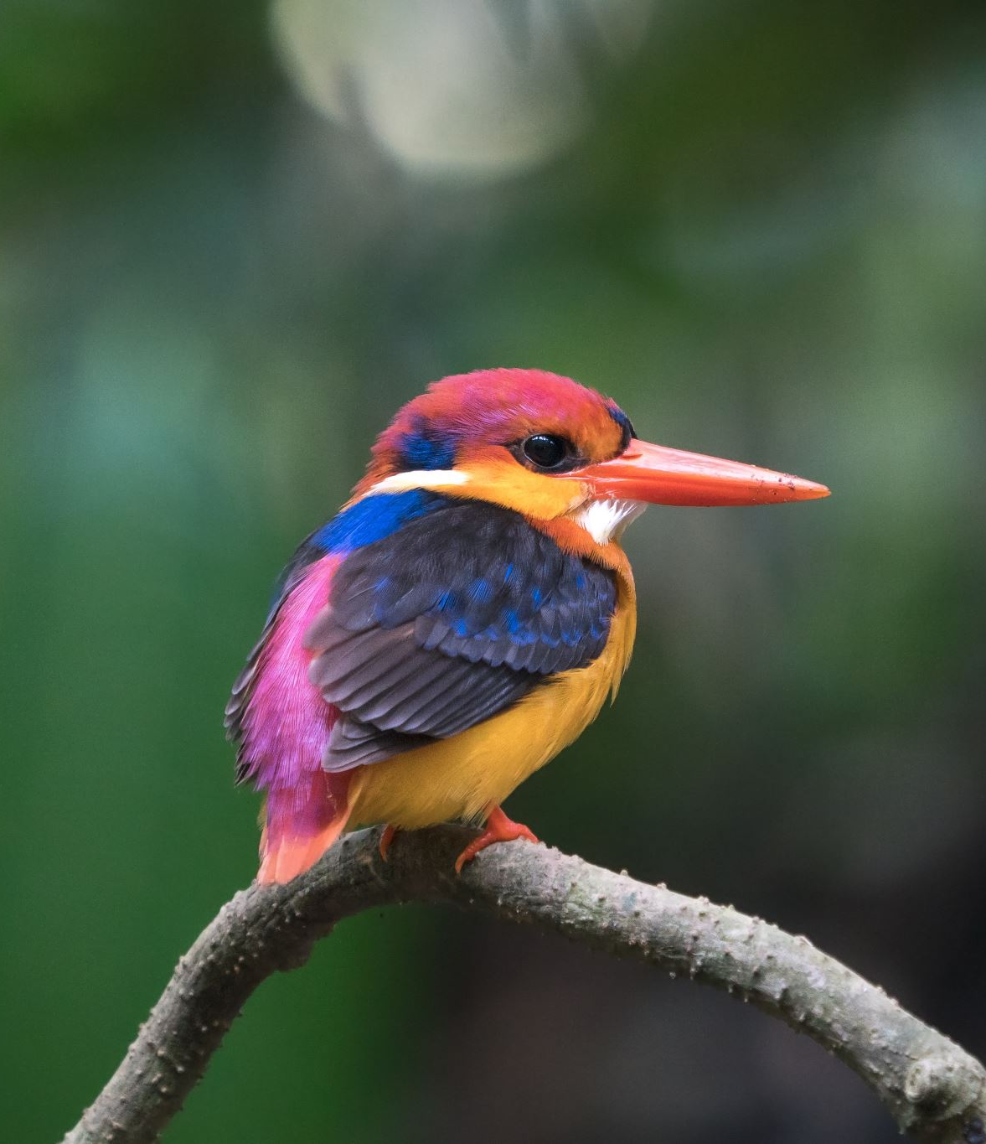
Leerdoelen
- Noemt verschillende huisvestingseisen voor kromsnavels
Weet in welk soort klimaat de vogel moet leven en waar je op let.
- Noemt verschillende soorten bodembedekkingen voor vogels met bijhorende voor-en nadelen

Slide 5
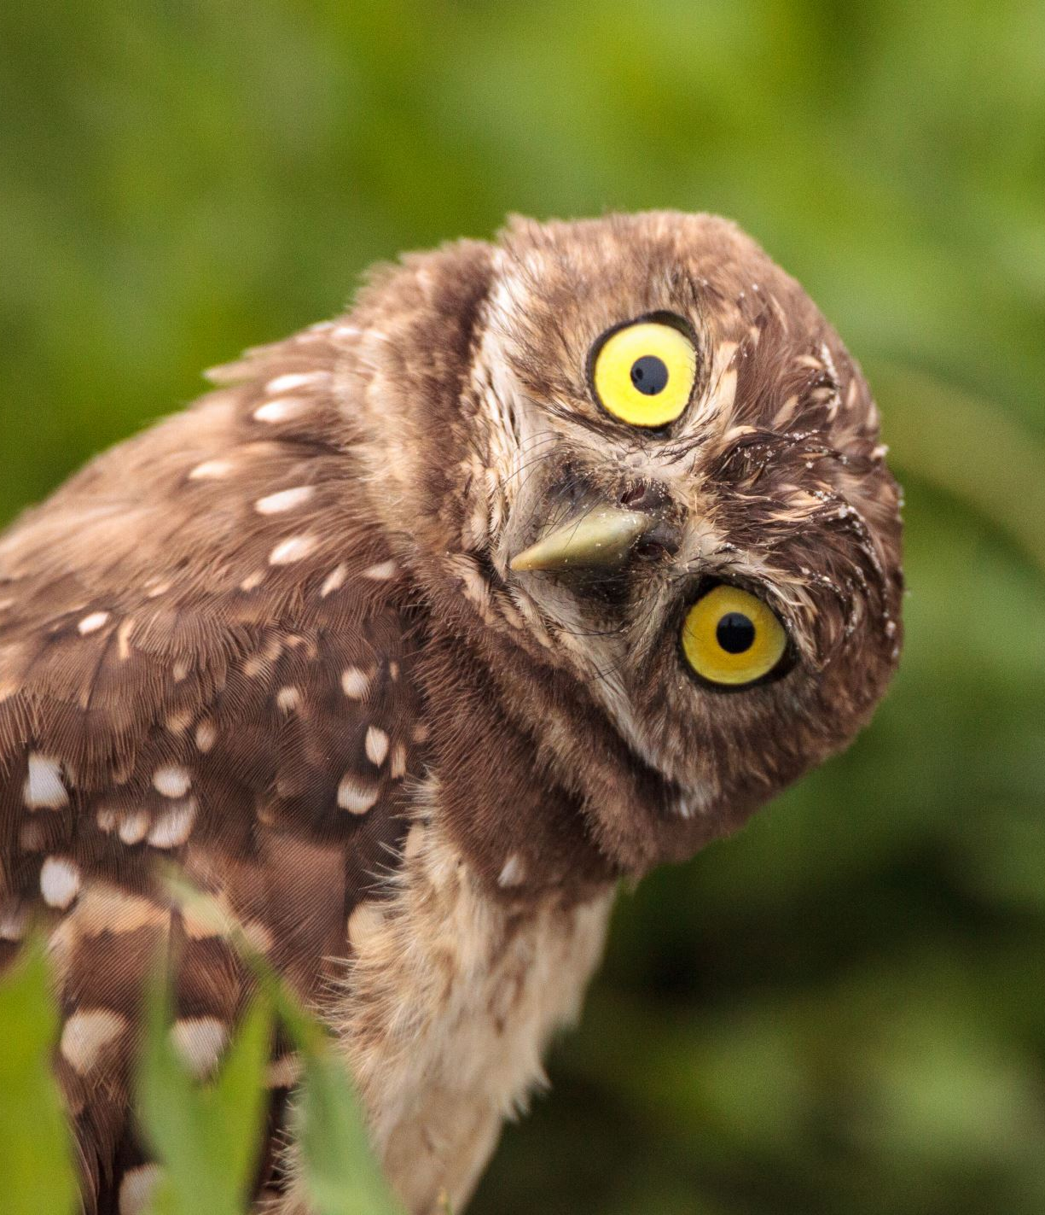
Kromsnavels
Een kromsnavel is een vogel waarbij de snavelpunt naar beneden wijst, oftewel hij heeft letterlijk een kromme snavel. Deze kromme snavel is voor een kromsnavel een heel handig stuk gereedschap.
Er zijn veel verschillende soorten kromsnavels, denk hierbij aan bijvoorbeeld parkieten maar ook verschillende papegaaiensoorten.
Kromsnavels zijn over het algemeen intelligente dieren die heel goed weten wat ze wel en niet willen

Slide 6
Kromsnavels
Over het algemeen eten kromsnavels zaden, noten, fruit en groente, in veVoor kromsnavels is het daarom van belang om te zorgen dat je goed doseert qua voeding.
Zorg ervoor dat je daarom niet teveel zaden voert, kromsnavels zullen dan selectief de lekkere zaden er tussenuit snoepen.rschillende verhoudingen afhankelijk van de soort vogel.

Slide 7
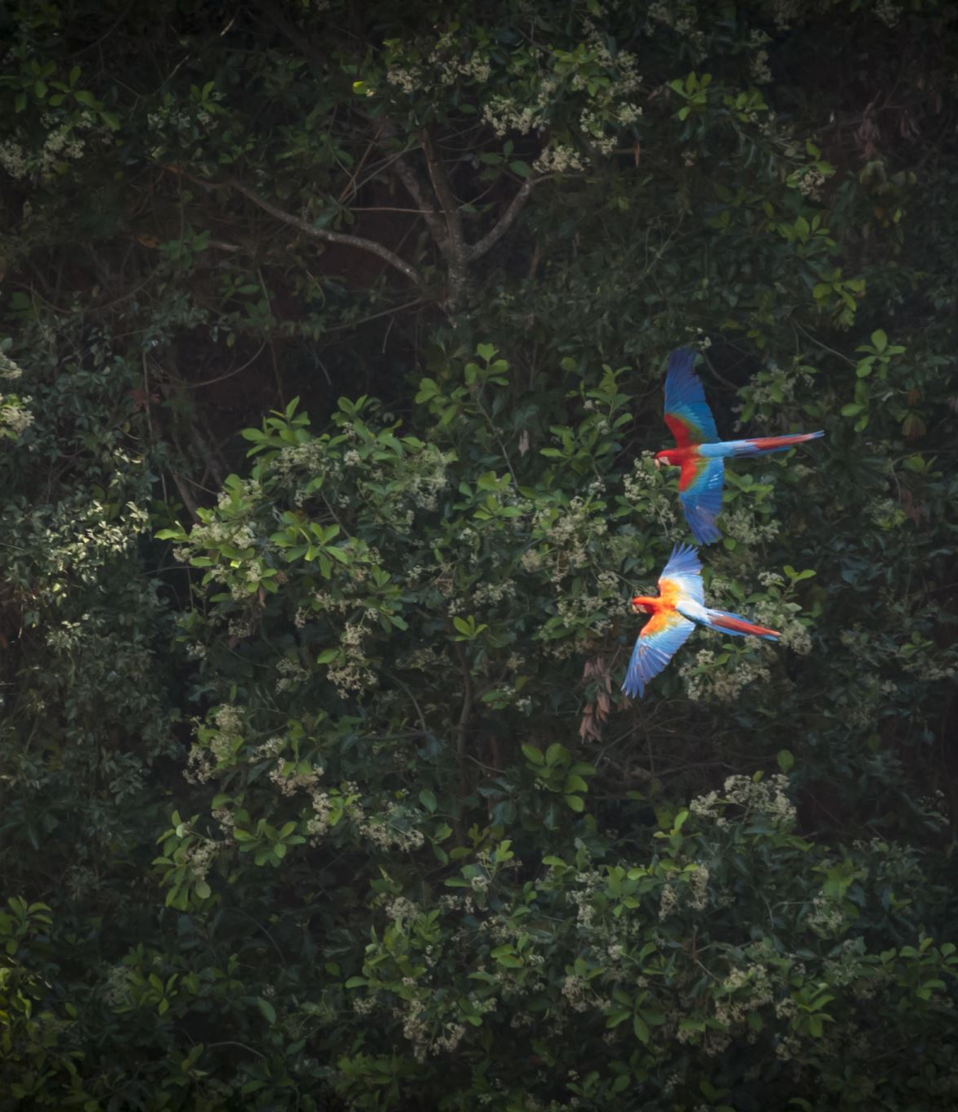
Soorten kromsnavels
4 soorten
Dwergpapegaai
Kaketoets
Papegaaien
Parkieten

Slide 8
Klimaat
Vogels moeten voldoende daglicht krijgen. Dit is vooral voor vogels uit warme gebieden, zoals papegaaiachtigen essentieel.
Net zoals bij de haasachtigen en knaagdieren moet je er bij vogels op letten dat hun verblijf niet op de tocht staat, maar dat er wel voldoende ventilatie is.
Zet voor binnenvogels dus regelmatig een raam open.

Slide 9
Opdracht
Bodembedekking
01
2 mensen gaan alle soorten bodembedekkingen ophalen in het dierlokaal
02
Vorige week hebben jullie allemaal een vogelsoort gekozen voor de eindopdracht
03
Ga is kijken welke soort bodembedekking goed is voor jullie gekozen vogelsoort
04
Schrijf dit op en bewaar dit voor jullie presentatie.
05

